Slide 1
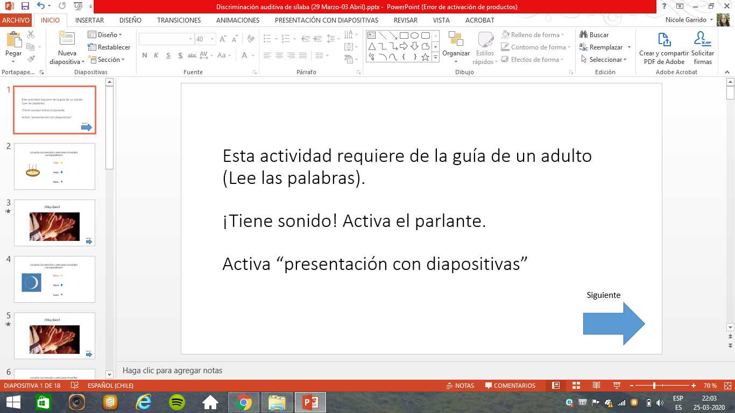
Esta actividad requiere de la guía de un adulto (Lee las preguntas).
¡Tiene sonido! Activa el parlante.
Activa “presentación con diapositivas”
Incluye guía de apoyo en formato Word, para realizar después de esta actividad.
Siguiente

Slide 2
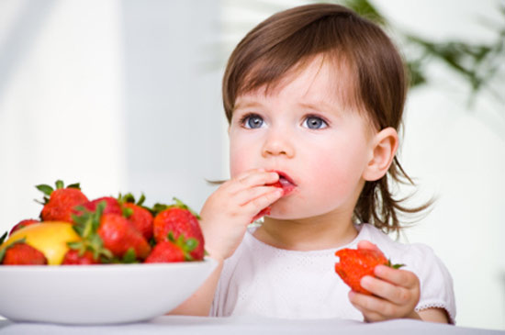

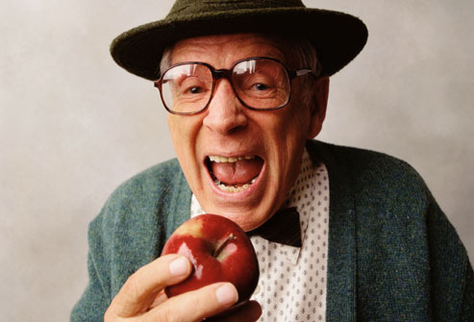
Selecciona la acción indicada: COMER
Siguiente

Slide 3

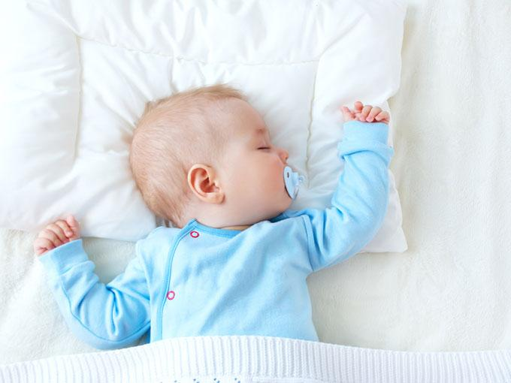

Selecciona la acción indicada: DORMIR
Siguiente

Slide 4
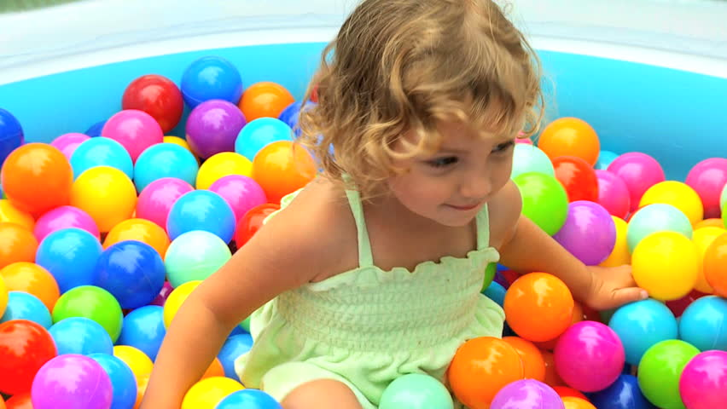


Selecciona la acción indicada: BEBER
Siguiente

Slide 5
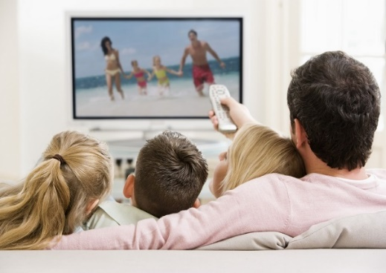
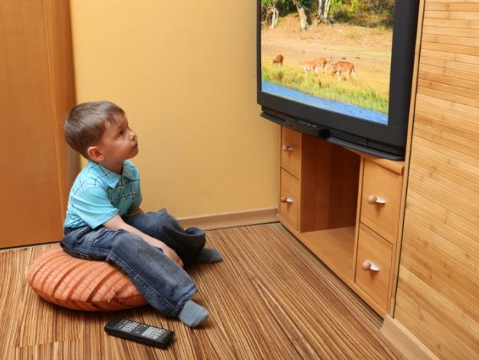
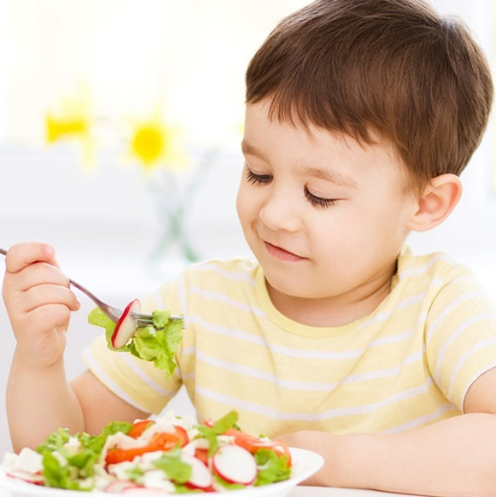
Selecciona la acción indicada: VER
Siguiente

Slide 6


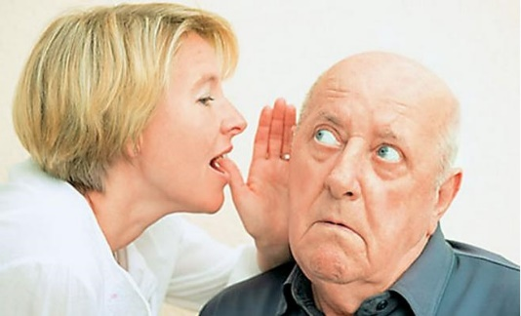
Selecciona la acción indicada: ESCUCHAR
Siguiente

Slide 7
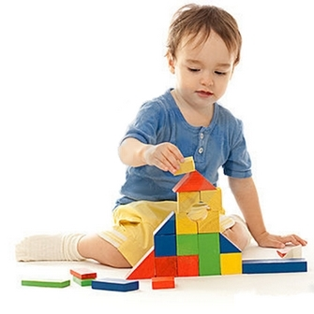
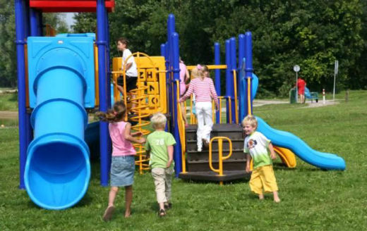
Selecciona la acción indicada: JUGAR
Siguiente

Slide 8

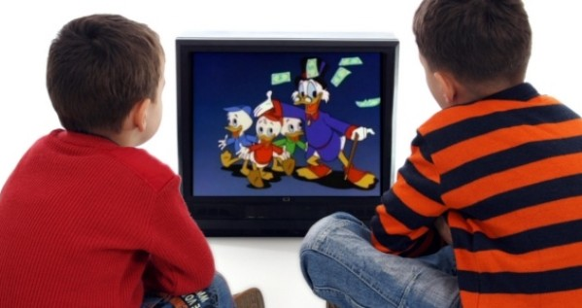

Selecciona la acción indicada: SALTAR
Siguiente

Slide 9
¡Buen trabajo!

